Slide 1
Кінематограф незалежної
України
Підготувала учениця 2 курсу природничого класу Ніжинського ліцею ніжинської міської ради при НДУ ім. М. Гоголя Савченко Анна

Slide 2
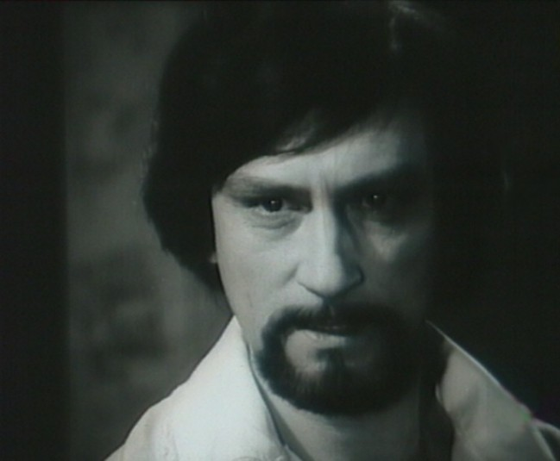
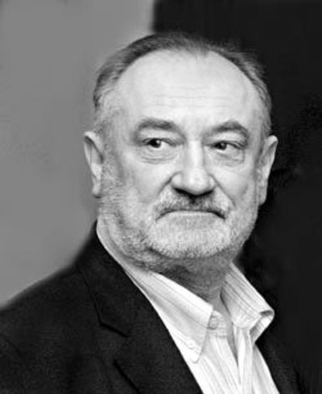
Богда́н Сильве́стрович Сту́пка

Slide 3
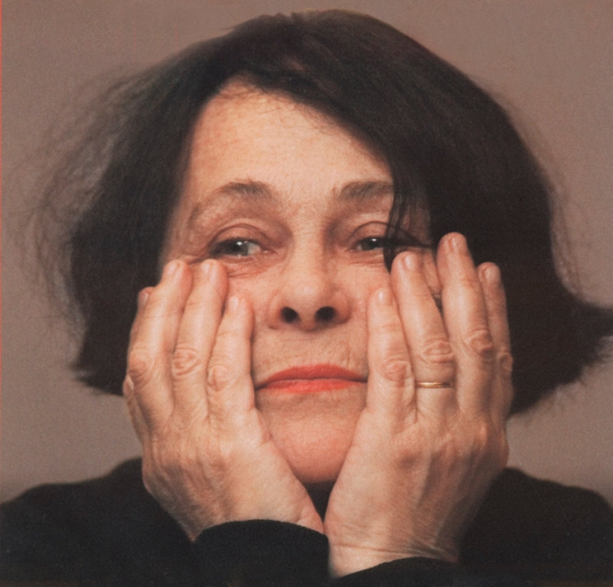
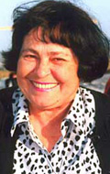
Кіра Георгіївна Муратова

Slide 4
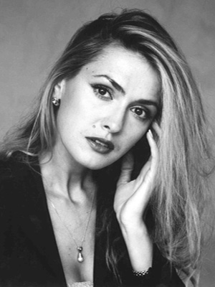

Ольга В'ячеславівна Сумська

Slide 5


"Енеїда", 1991

Slide 6
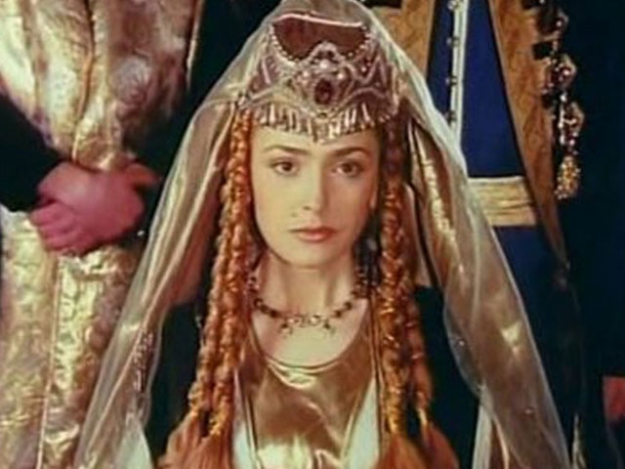
«Роксолана», 1996–2003

Slide 7
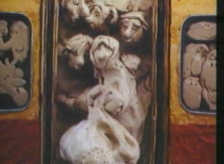

"Йшов трамвай №9", 2003

Slide 8
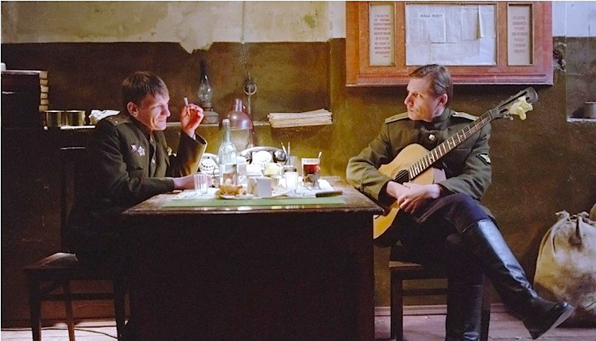
"Щастя моє", 2010

Slide 9
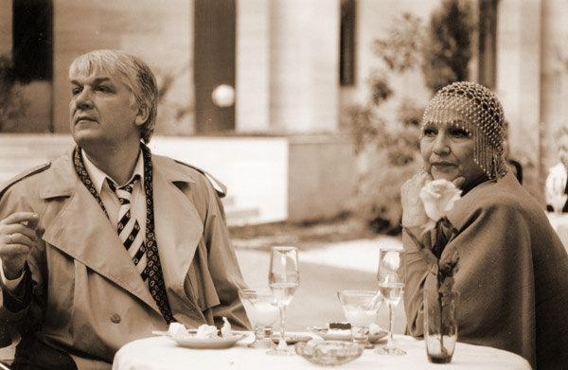
"Настроювач", 2004

Slide 10

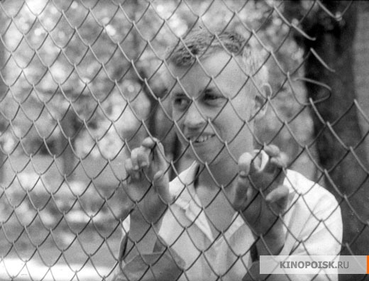
"Подорожні", 2005

Slide 11



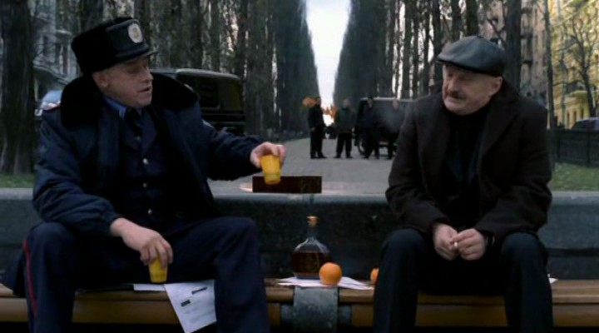
«Помаранчеве небо» 2006, «Прорвемось!» 2006, «Оранжлав» 2006

Slide 12
Кінофестивалі:
Київський міжнародний кінофестиваль Молодість
Міжнародний фестиваль короткометражних фільмів Wiz-Art
Київський кінофестиваль
Одеський міжнародний кінофестиваль
Міжнародний Інтернет-Фестиваль Незалежного Кіна SpaceLiberty

Slide 13
Джерела:
http://uk.wikipedia.org/wiki/%D0%A0%D0%BE%D0%BA%D1%81%D0%BE%D0%BB%D0%B0%D0%BD%D0%B0#.D0.A3_.D0.BA.D1.96.D0.BD.D0.BE
http://afisha.tochka.net/ua/14223-luchshie-ukrainskie-filmy-desyatka-znakovykh-lent-nezavisimoy-ukrainy/
http://uk.wikipedia.org/wiki/%D0%A1%D1%83%D0%BC%D1%81%D1%8C%D0%BA%D0%B0_%D0%9E%D0%BB%D1%8C%D0%B3%D0%B0_%D0%92'%D1%8F%D1%87%D0%B5%D1%81%D0%BB%D0%B0%D0%B2%D1%96%D0%B2%D0%BD%D0%B0

Slide 14

Дякую за увагу

